Slide 1
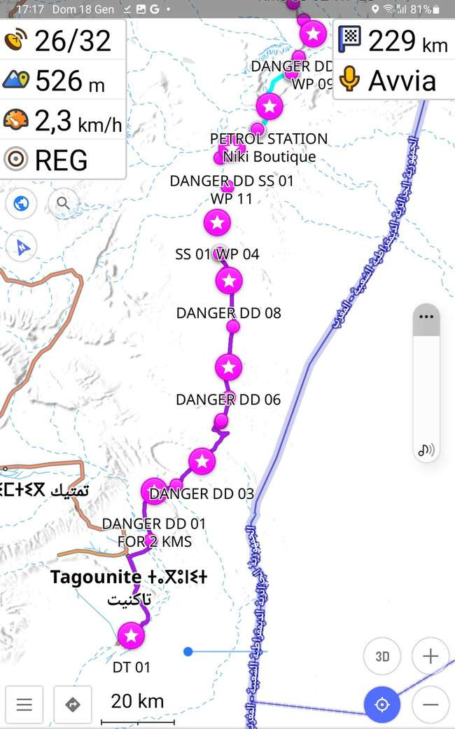

Formula DISCOVERY
Istruzioni/Instructions

Slide 2
Per partecipare devi dotarti di un dispositivo o un applicazione GPS compatibile con il formato file .GPX. Deve inoltre consentirti di visualizzare e seguire una traccia senza navigarla e di vedere direttamente a schermo (senza doverli toccare) i nomi dei waypoint. Alcuni esempi di app sono OsmAnd, LocusMap, DMD2
Pour participer, vous devez disposer d'un appareil ou d'une application GPS compatible avec le format de fichier .GPX. Celle-ci doit également vous permettre de visualiser et de suivre un itinéraire sans avoir à le naviguer, et d'afficher les noms des waypoints directement à l'écran (sans avoir à les toucher). OsmAnd, LocusMap et DMD2 sont des exemples d'applications compatibles.
To participate, you must have a GPS device or application compatible with the .GPX file format. It must also allow you to view and follow a track without navigating it and to see the waypoint names directly on the screen (without having to touch them). Some examples of apps are OsmAnd, LocusMap, DMD2.

Slide 3
Ogni giorno prima della partenza della tappa il pilota riceve all’indirizzo email che ha comunicato un file .GPX. Questo contiene le tracce da seguire con il proprio dispositivo o app GPS per effettuare i trasferimenti (TS), ed i waypoint (WP) relativi a pericoli, limiti di velocità, distributori di carburante, etc...
Chaque jour avant le début de l'étape, le pilote reçoit un fichier .GPX à l'adresse électronique qu'il a fournie. Ce fichier contient les itinéraires à suivre avec votre appareil ou application GPS pour effectuer les transferts (TS), et les points de passage (WP) relatifs aux dangers, aux limitations de vitesse, aux station-service, etc...
Every day before the start of the stage, the pilot receives a .GPX file at the email address he/she provided. This contains the tracks to follow with your GPS device or app to make transfers (TS), and the waypoints (WP) relating to dangers, speed limits, gas stations, etc...

Slide 4
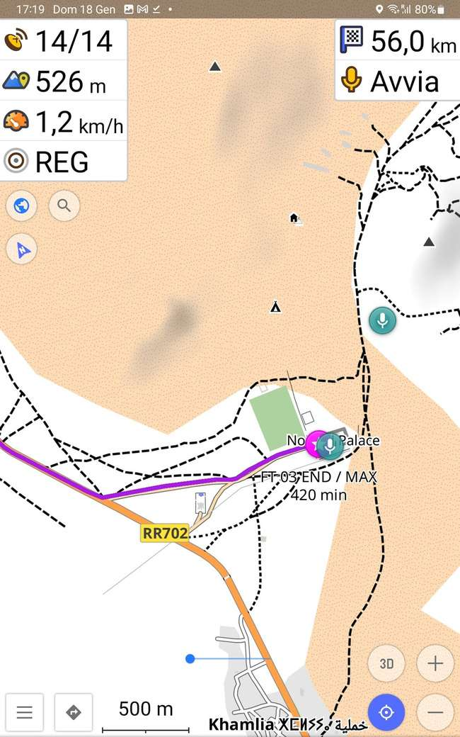
Ricordati di scaricare la cartografia delle aree dove si svolge l'evento. Questo migliorerà notevolmente la tua esperienza. Ti aiuterà anche nel completare il percorso di ogni tappa, così da ottenere la qualifica di FINISHER alla fine dell'evento.
N'oubliez pas de télécharger les cartes des zones où se déroule l'événement. Cela améliorera considérablement votre expérience. Cela vous aidera également à boucler le parcours de chaque étape, afin d'obtenir la qualification de FINISHER à la fin de l'événement.
Remember to download the maps of the areas where the event takes place. This will greatly improve your experience. It will also help you complete the route of each stage, so that you can obtain the FINISHER qualification at the end of the event

Slide 5
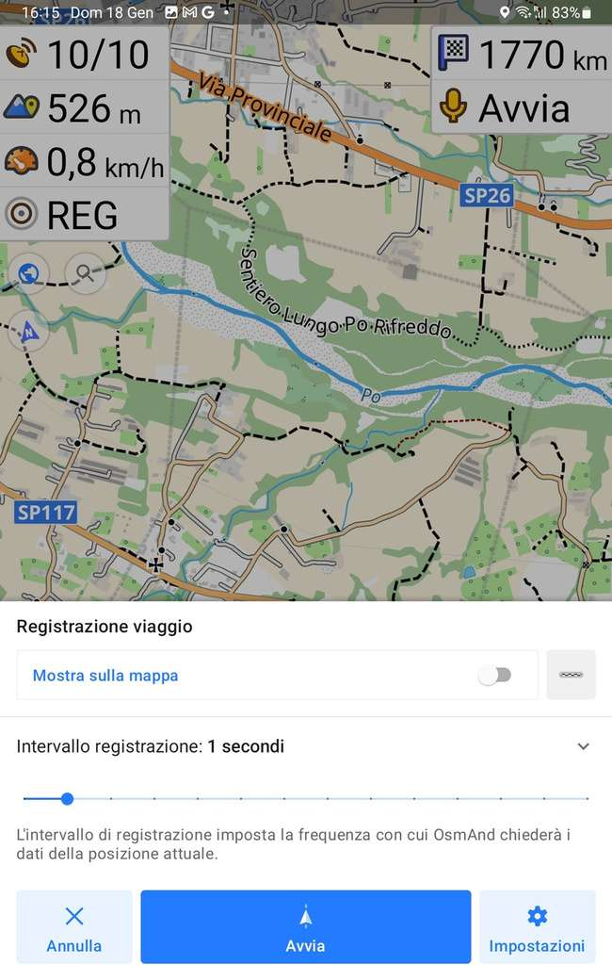
Ricorda che è obbligatorio registrare l'intero percorso (TS) con il dispositivo o l'app GPS con una cadenza di registrazione di 1 punto per secondo.
La registrazione dovrà essere inviata tramite email all'indirizzo che verrà comunicato (il file deve essere nominato con nome, numero di gara e di tappa) su richiesta dell'organizzazione in caso di malfunzionamenti del sistema di registrazione ufficiale dei risultati.
Veuillez noter qu'il est obligatoire d'enregistrer l'intégralité du parcours (TS) avec votre appareil ou application GPS à une fréquence d'enregistrement de 1 point par seconde.
L'enregistrement doit être envoyé par courriel à l'adresse indiquée (le fichier doit inclure votre nom, votre numéro de dossard et numéro d'étape) à la demande des organisateurs en cas de dysfonctionnement du système officiel d'enregistrement des résultats.
Please note that it is mandatory to record the entire route (TS) with your GPS device or app at a recording rate of 1 point per second.
The recording must be sent via email to the address provided (the file must include your name, race number, and stage number) upon request by the organizers in the event of malfunctions in the official results recording system.

Slide 6
Grazie / Merci / Thanks

